Slide 1
致学生：2023春季《形势与政策》课重要提示
1.形策课是必修课，一共2学分，每个学期都有，直到大四最后一个学期都要上，每个学期一共8个课时（线下4课时+线上4课时）。请大家充分重视，因为挂科会影响毕业（形策课重修程序非常复杂，挂科重修会导致推迟半年或者一年毕业）。
2.请同学们提前下载好超星“学习通APP”，用于签到、网课学习和期末考，形策课的成绩依据也在这个学习通app之中。请大家按照授课老师的指引，加入形策课的“课程群”，先进行app课程签到（这是线下课4学时的到课证明），再进行网课学习，网课学习内容包括二个专题视频（共4课时），必须完整看完，系统才会有学习记录。
3.形策课的期末考试安排在超星“学习通APP”，请各位同学务必在2023年6月18日23:59之前完成考试，届时系统将自动关闭，成绩将自动生成（完成时，请截图保存，以备出现系统数据混乱时核对）。请务必注意时间！（考试只有一次机会！无法重考！请务必慎重！）
4.请同学们务必记下授课老师的联系方式，以便沟通。课程问题、网课问题、app问题、成绩问题都可以直接联系授课老师。
5.超星学习通app分数说明：线下课现场签到20分，专题一视频20分，专题二视频20分，期末考试40分，共100分。
2023年3月

Slide 2
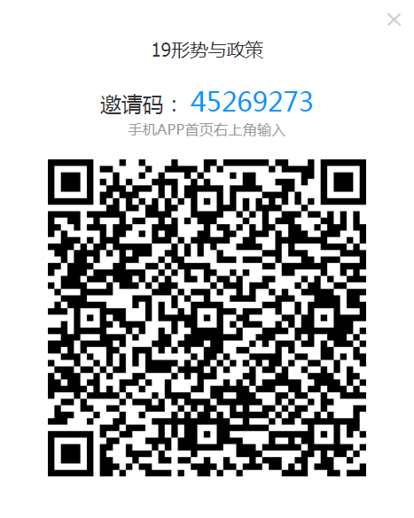
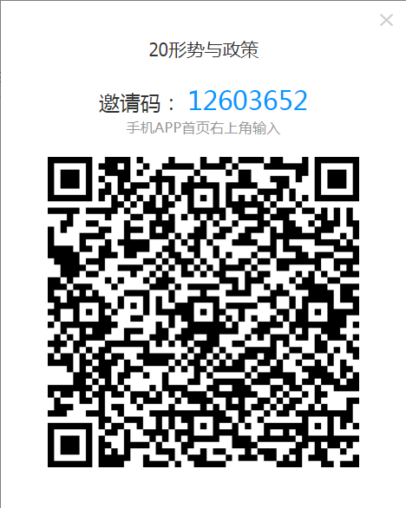
请注意加入对应年级课群，否则授课老师无法查看成绩

